Slide 1
流动餐车安全培训
模块一：简介 和 职业安全与健康管理局（OSHA） 基础理论
本材料是在美国劳工部职业安全与健康管理局（Occupational Safety and Health Administration, U.S. Department of Labor）的SH-39170-SH2号项目基金拨款下制作的。其内容不一定反映美国劳工部的观点或政策，也不意味着提及的商标、商业产品或组织得到美国政府的认可。
Notes:
培训模块的这一部分应该需要20-25分钟。

Slide 2
欢迎！
简介
培训地点的布局
出口, 卫生间
今天培训的议程
美国职业安全与健康管理局（OSHA） 的介绍
一般意义的工人安全
烹饪操作中的防火安全
丙烷安全
灭火器的使用

Slide 3
为什么培训? 新闻里流动餐车的事故
费城的2014年的爆炸事故（https://www.youtube.com/watch?v=yDr_8kqmxLM）: 一辆餐车上的丙烷气罐爆炸，造成两人死亡，十几人受伤。这引发了对流动餐车行业特定的火灾安全、丙烷安全法规的严肃讨论。
北卡
夏洛特 2022- 房子失火，没有伤亡
夏洛特 (South End 区域) 2020- 1人受伤
格林斯伯勒2021- 消防员受伤
罗利 2018: 没有伤亡
其他事故
Newport News Jan 2023- 2人受伤
弗雷斯诺2022- 2 人烧伤
塔拉哈西 2022- 2 人受伤
奥兰多2022- 1女性重伤
阿拉巴马 2022- 1 人受伤
更多详细信息- 谷歌餐车火灾（新闻）
Notes:
课堂上只讨论费城事件。

Slide 4
为什么培训餐车上的工人?
过去15年里，餐车行业取得了巨大的增长。
它受到多个部门的监管：交通部（车辆）、当地卫生部门（食品安全）、当地消防部门。
2018年，美国国家消防保护协会（NFPA）更新了他们的标准，以更好地解决餐车火灾安全问题，但即使在相邻的社区，安全标准可能也有所不同。
例如：田纳西州克拉克斯维尔警方表示，丙烷泄漏导致了一起餐车爆炸。
餐车在纳什维尔获得许可（2022年），但不要求装置气体探测器。
爆炸发生在车主位于克拉克斯维尔附近的家中，那里要求安装一氧化碳或者丙烷探测器。
Notes:
来自Koorsen Fire博客的业务统计数据:
2019年10月15日: https://blog.koorsen.com/top-tips-from-new-fire-safety-regulations-to-make-mobile-and-temporary-cooking-operations-safer
2018年7月30日: https://blog.koorsen.com/how-koorsen-is-protecting-food-truck-from-cooking-fires
2018年5月16日: https://blog.koorsen.com/food-trucks-a-growing-industry-brimming-with-fire-hazards
餐厅火灾统计数据来源: https://www.nfpa.org/-/media/Files/News-and-Research/Fire-statistics-and-reports/Building-and-life-safety/oseating.pdf
克拉克斯维尔警方称丙烷气泄漏导致餐车爆炸 (wsmv.com)

Slide 5
为什么培训餐车上的工人?
与餐厅类似，容易受到烹饪火灾的威胁。
每年大约有7500起餐厅火灾，平均造成3人死亡、110人受伤，并造成1.65亿美元的财产损失（NFPA 2017）。
61%的火灾涉及烹饪设备（NFPA 2017）。
同时也存在一些独特的危险因素
丙烷气罐可能造成爆炸条件。
餐车内部空间较小。
移动性强，可能在不同位置运营，存在道路隐患。
小企业面临独特挑战
很少有专门的安全专业人员。
缺乏安全/健康资源。
还有其他原因吗？
Notes:
来自Koorsen Fire博客的业务统计数据:
2019年10月15日: https://blog.koorsen.com/top-tips-from-new-fire-safety-regulations-to-make-mobile-and-temporary-cooking-operations-safer
2018年7月30日: https://blog.koorsen.com/how-koorsen-is-protecting-food-truck-from-cooking-fires
2018年5月16日: https://blog.koorsen.com/food-trucks-a-growing-industry-brimming-with-fire-hazards
餐厅火灾统计数据来源: https://www.nfpa.org/-/media/Files/News-and-Research/Fire-statistics-and-reports/Building-and-life-safety/oseating.pdf

Slide 6
培训目的
目的：教育餐车运营的业主、管理层和工人，以预防工作场所安全危险，特别是火灾和相关危险，从而避免受伤、生命损失和财务损失。
通过课堂教育和实际灭火器操作培训，我们旨在增加学员在处理工作安全危险方面的信心。

Slide 7
美国职业安全与健康管理局（OSHA） 的介绍

Slide 8
谁是 OSHA 以及他们做什么?
OSHA 是 The Occupational Safety and Health Administration的缩写。
隶属于美国劳工部
成立于1970年（ Williams Steiger职业安全与健康法）
使命：拯救生命，预防伤害，保护美国的工人免受工作场所安全和健康的危害
确立雇主和雇员的责任和权利
建立并维护工作场所伤害和死亡的报告/记录系统
设立安全培训计划
制定并执行安全标准

Slide 9
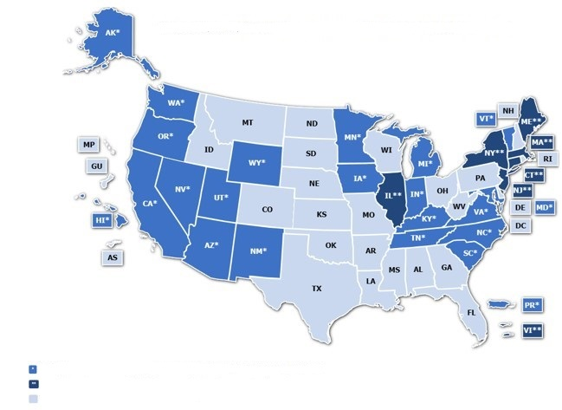
联邦和州级职业安全与健康管理局（OSHA）
OSH 法案通过联邦或者州级的职业安全与健康管理局保护雇主及其雇员。
截至2023年1月，22个州已经批准了涵盖私营部门和地方政府雇员的OSH 法案。
州级法案必须至少与联邦OSHA同样有效地保护工人。
从地图中选择一个州/地区以显示该州/地区的州计划联系信息。
该州经 OSHA 批准的州计划涵盖私人和州/地方政府工作场所。
该州经 OSHA 批准的州计划仅涵盖州/地方政府工作人员。
该州（没有星号”）是 OSHA 联邦州。
https://www.osha.gov/stateplans

Slide 10
工人权利
所有工人都有以下权利：
安全的工作场所
向雇主或OSHA提出安全或健康问题，不会受到报复
收到有关工作危害的信息和培训
如果因使用您的权利而遭受报复，您有权在30天内向OSHA投诉（举报者（ Whistleblower）保护法）
Notes:
这张海报概述了工人的权利，雇主的责任，并可免费从职业安全与健康管理局 (OSHA)获取：https://www.osha.gov/sites/default/files/publications/osha3165.pdf

Slide 11
雇主责任
雇主必须：
提供一个没有已知危险的工作场所
遵守所有适用的OSHA法规标准
提供工人有关工作危害的培训，并且必须以工人能理解的语言和词汇
通知OSHA在工作场所发生的死亡或者严重受伤事故（如住院或截肢）
在违规地点附近张贴OSHA的处罚通知
如果员工向雇主或OSHA提出安全或健康问题，一切对员工进行的报复都是违法的（举报者（ Whistleblower）保护法）
Notes:
这张海报概述了工人的权利，雇主的责任，并可免费从职业安全与健康管理局 (OSHA)获取：https://www.osha.gov/sites/default/files/publications/osha3165.pdf

Slide 12
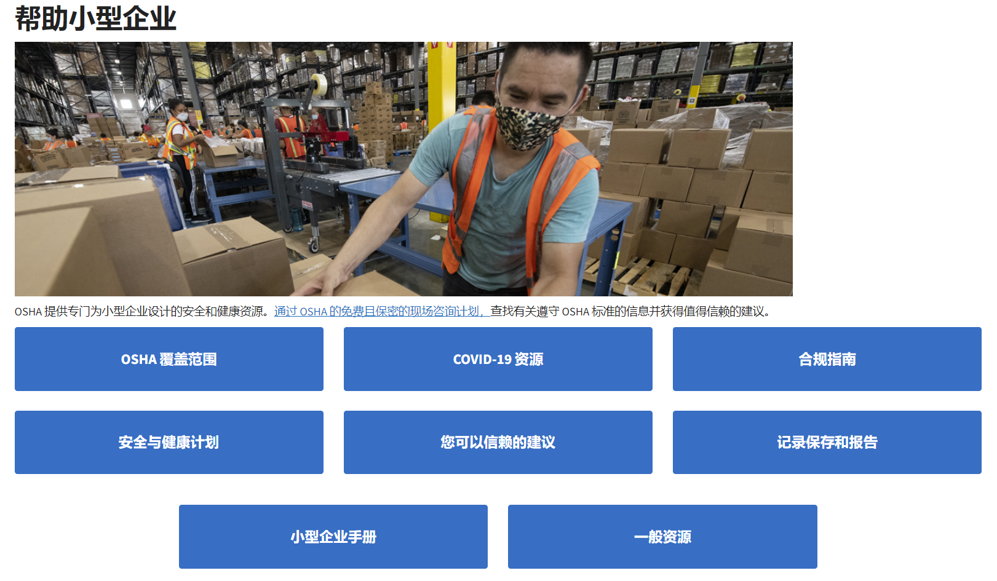
OSHA提供小企业援助
https://www.osha.gov/smallbusiness
Notes:
上面的截图来自职业安全与健康管理局的网站, https://www.osha.gov/smallbusiness , 该网站内容可能会随时变化。

Slide 13
OSHA的现场咨询计划-SHARP
https://www.osha.gov/consultation
https://www.osha.gov/sharp
向小企业提供免费的工人安全/健康咨询服务
提供的咨询服务是与执法分开的，旨在帮助雇主建立、改进安全/健康计划，以及帮助他们遵守相关法规
SHARP（安全与健康认可计划）认可那些使用过现场咨询计划并开展优秀的安全与健康计划的小企业雇主。
Notes:
职业安全与健康管理局向小型企业提供免费的工人安全/健康咨询服务。
职业安全与健康管理局（OSHA）的SHARP计划认可在安全与健康方面表现优异的小型企业雇主。

Slide 14
遵守相关法律法规与最佳实践
OSHA法规=合规的最低水平
其他组织/指南可能会有高于OSHA要求的实践→最佳实践
为什么它们可能不相同？
OSHA法律法规需要相当长的时间来变更/更新
新的行业/工作条件，新的产品的使用，新的科学评估方法- 从变更到指导需要很长时间，而且通常是被动应对的

Slide 15
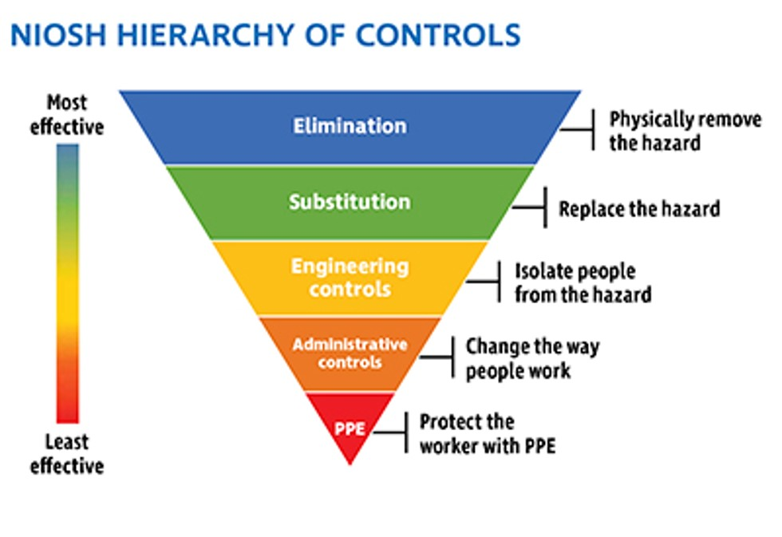
目标：实施有效解决方案
NIOSH的控制层次结构：
为控制工作场所的危害提供了一个框架。
消除
替代
工程控制
管理性控制（工作实践）
个人防护装备（PPE）
多种控制方法可能比仅实施一种更加有效
NOISH控制层次结果
最有
效率
消除
以物理方式消除危险
代换
替代危险源
工程控制
将人员与危险隔离
行政控制
改变人们的工作方式
个人防护装备
个人防护装备
使用个人的防护装备保护工人
最不
有效

Slide 16
要点总结
OSHA的使命是保护工人
OSHA可以通过多种方式实现这一使命，并为资源有限的小企业提供帮助
存在许多有效的解决方案来解决工作场所的危险
强烈推荐采取工程和管理性控制措施
信息和协助可以帮助您保护工人、公司和财产

